Slide 1
Waduh Cowvid

Slide 2
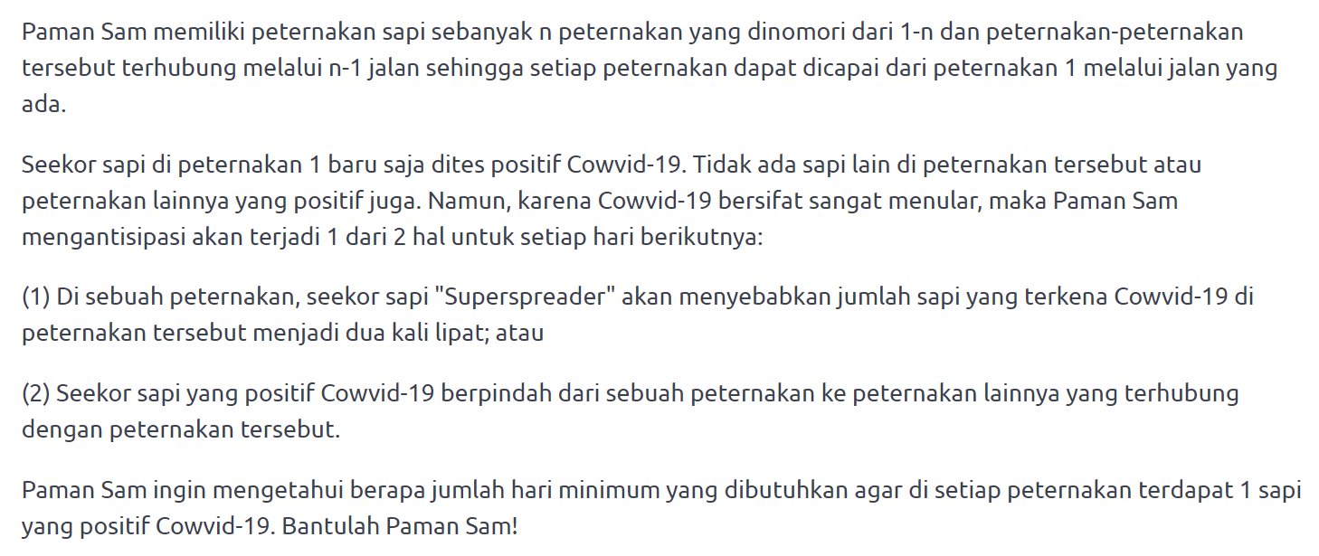
Soal

Slide 3
Langkah Penyelesaian
Pada peternakan 1 (sumber), Jumlah sapi yang positif akan di Kali lipatkan dua hingga lebih banyak atau sama dengan dari jumlah peternakan yang terhubung dengan nya ditambah dirinya sendiri. (Tentu saja sambil menambah jumlah hari yang terjadi)
Lalu 1 sapi di sebarkan ke setiap peternakan yang terhubung dengan nya. artinya jumlah hari ditambahkan dengan banyak peternakan yang terhubung.
Lalu langkah pertama diulangi terus tetapi dengan peternakan yang terhubung tadi sebagai sumber, hingga setiap peternakan memiliki minimal 1 sapi yang yang positif Covid-19 tentu saja dengan tidak mengulangi ke pada peternakan yang sudah di visit
Kita akan menggunakan BFS (Breadth First Technique) untuk traversing semua Node(peternakan) yang ada

Slide 4
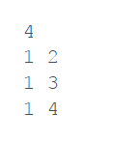
Sample Input
1
4
2
3

Slide 5
Sample Input
1
4
2
3

Slide 6
Sample Input
1
4
2
3

Slide 7
Sample Input
1
4
2
3

Slide 8
Sample Input
Total = 0
1
1
4
2
3

Slide 9
Sample Input
Total = 1
2
1
4
2
3

Slide 10
Sample Input
Total = 2
4
1
4
2
3

Slide 11
Sample Input
Total = 3
3
1
4
2
3
1

Slide 12
Sample Input
Total = 4
2
1
4
2
3
1
1

Slide 13
Sample Input
Total = 5
1
1
1
4
2
3
1
1

Slide 14
Jadi Total hari Minimal yang dibutuhkan agar setiap peternakan minimal memiliki 1 sapi yang Positif COVID-19 Adalah 5 Hari
Output :
5

Slide 15
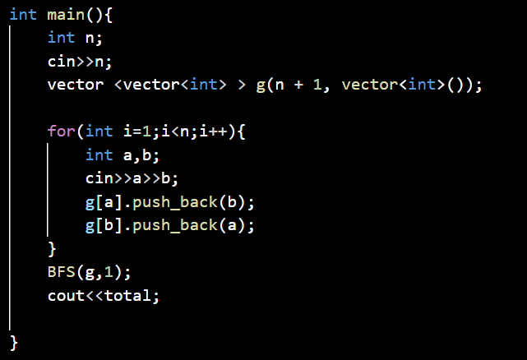
CODE
Membuat Vector of vector seukuran jumlah peternakan
Lalu untuk setiap input, pada kedua node yang terhubung akan di push node yang lainya agar saling terhubung
Lalu kita panggil fungsi BFS

Slide 16
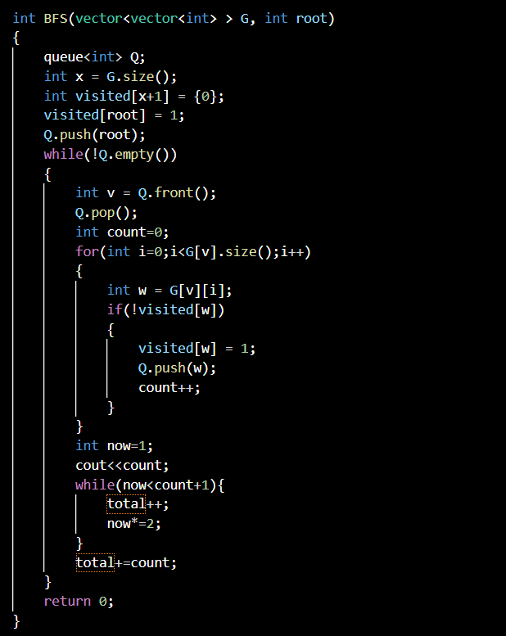
Sama seperti fungsi BFS biasa, perbedaanya, pada setiap node, akan dihitung berapa node yang terhubung (yang belum divisit), lalu sebanyak itu juga akan diduplikasikan kali 2 jumlah sapi sambil menambah nilai total. Lalu nilai total akan ditambahkan juga dengan banyak node yang terhubung ke node tersebut, hal tersebut dilakukan hingga semua node telah tervisit

Slide 17
Lalu tinggal print Total Hasil
Cout<<total;

Slide 18
Terima Kasih

